Slide 1
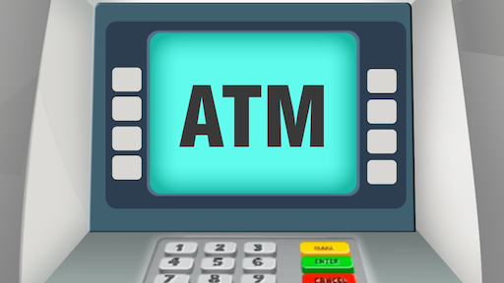
Дехтяр Богдан-Ярема
Дехтяр Юр-Любомисл

Slide 2

Користувач може:
Зняти кошти
Поповнити рахунок
Перевести кошти з одного рахунку на інший

Slide 3

Розрахунковий рахунок
Служба обробку грошових надлишків
Якщо балянс рахунку перевищує певне задане значення, то надлишкові кошти автоматично перводяться на інший рахунок

Slide 4
Кредитовий рахунок
Встановлено найменший допустимий кредитовий балянс
Якщо балянс падає нижче супроти допустимої норми, то стягуються кошти з запасного рахунку

Slide 5
Ощадний рахунок
При знятті чи переведенні коштів стягується комісія у сумі 1%

Slide 6
Робота з банкоматом
Авторизація за допомогою нумера рахунку та пін-коду
Пін-код можна відновити за допомогою прив’язаної електронної пошти
Авторизувавшись, можна працювати з банкоматом через користувацький інтерфейс

Slide 7


Технології

Slide 8
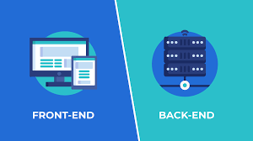
Розподіл завдань
Юр-Любомисл: фронт-енд, себто UI, і пошта
Богдан-Ярема: бек-енд, себто БД, і логіка роботи банкомата, юніт-тести

Slide 9
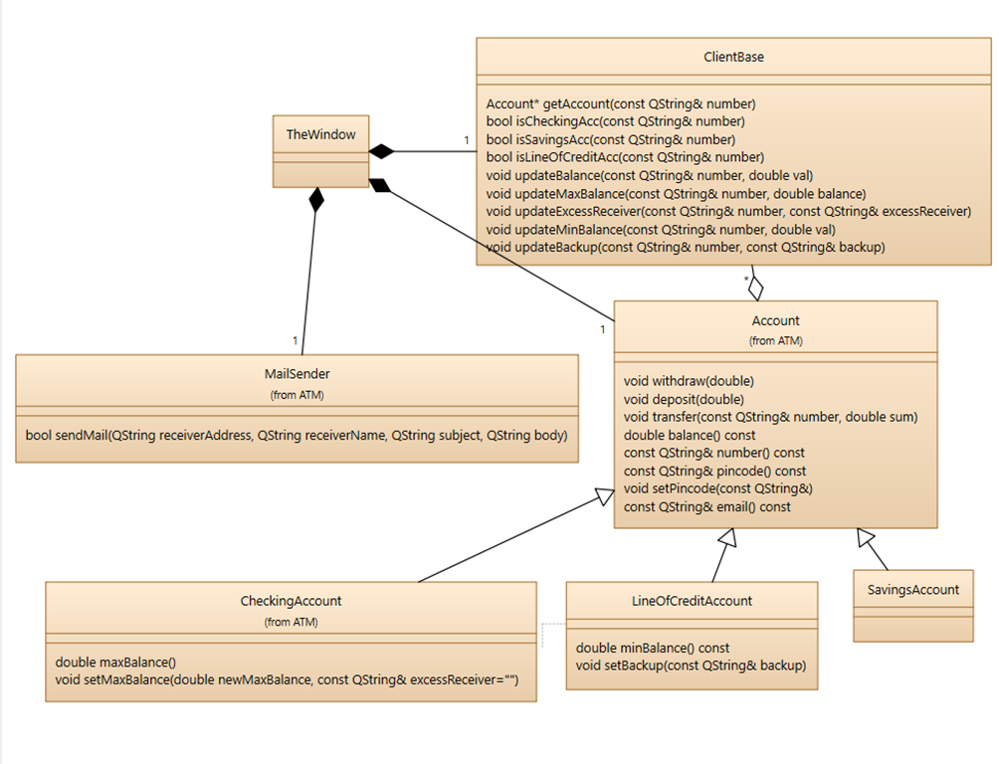

Slide 10

Труднощі, що виникали на шляху
В основному технічні, на кшталт налаштування комунікації між модулями
Організаційні. Для гарного плянування роботи треба добре розібратися, чого ми хочемо і як ми це собі уявляємо

Slide 11
Що не вийшло зробити
Перевести базу даних з формату json на sql
Використовувати замість пошти нумер телефона

Slide 12
Слово рецензентам

